Slide 1
PASOS PARA FORMATEAR UNA COMPUTADORA

Slide 2
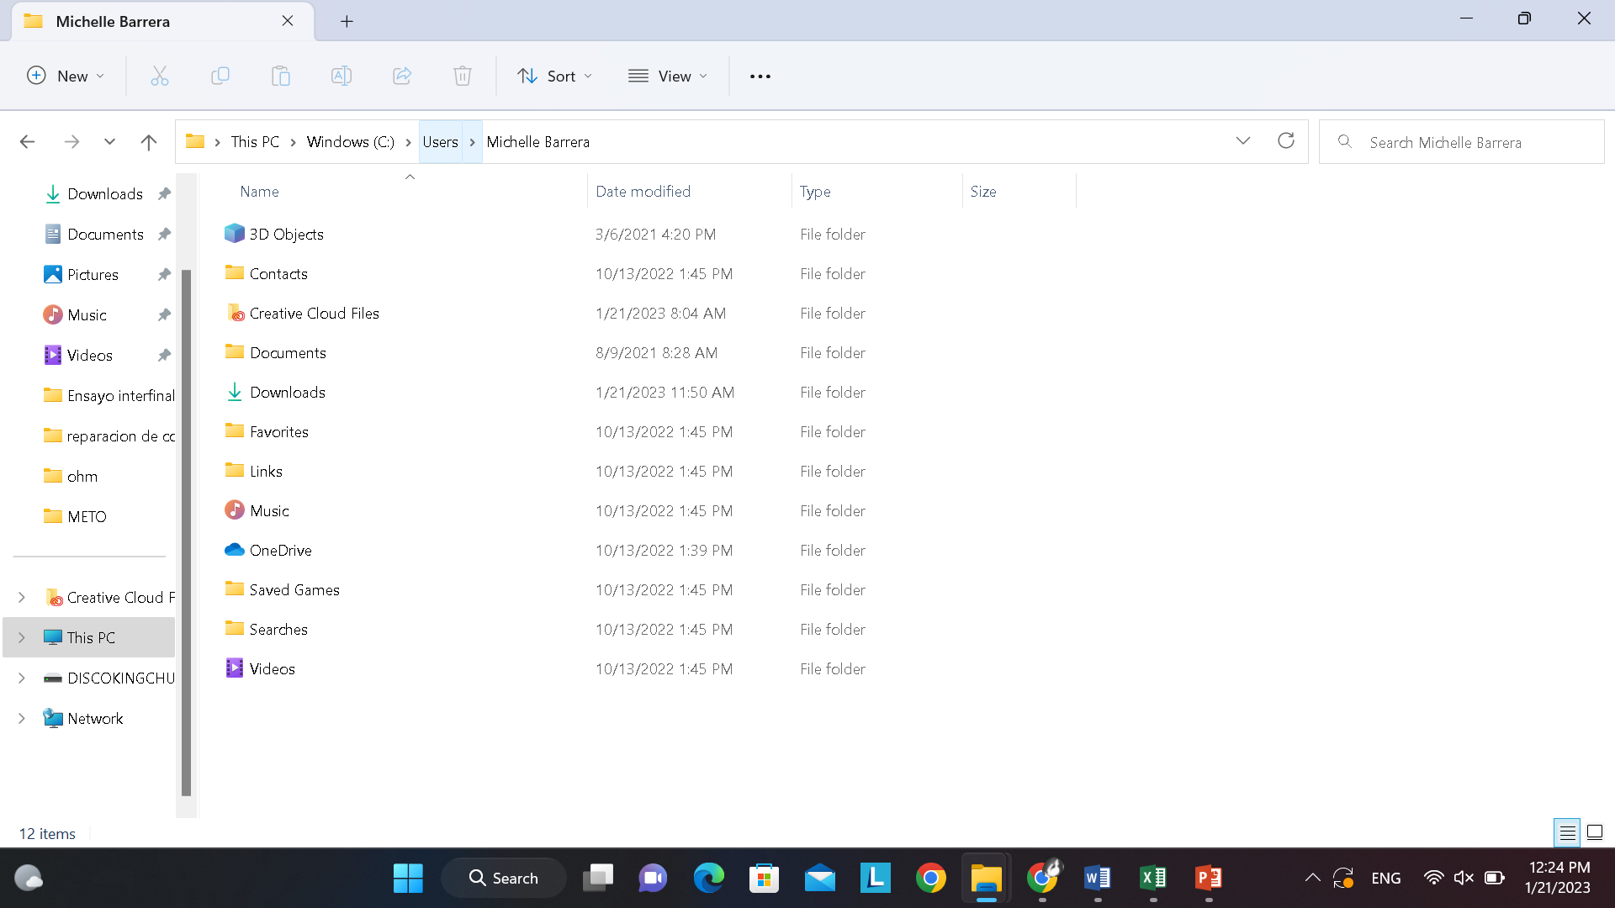
PASO 1
HACER UN BACKUP DE LA INFORMACION DEL SISTEMA

Slide 3
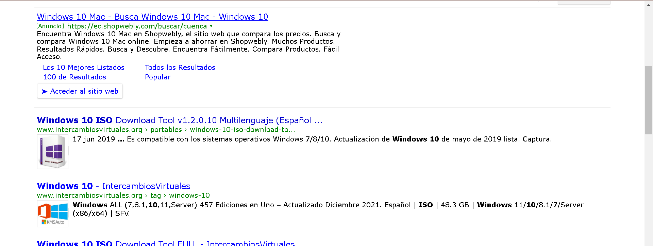
PASO 2
DESCARGARSE LA ISO DEL SISTEMA OPERTIVO

Slide 4
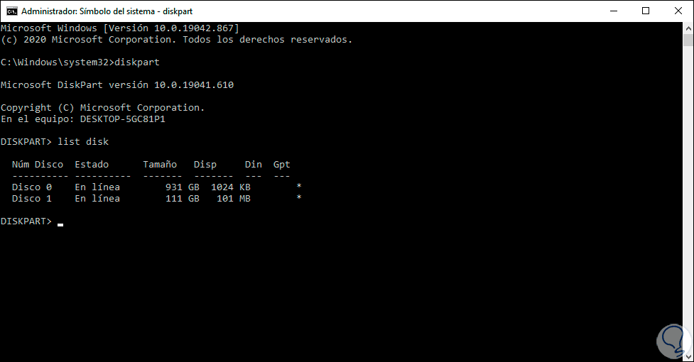
PASO 3
VERIFICAR QUE TIPO DE PARTICION TIENE EL DISCO DE LA COMPUTADORA A FORMATEAR

Slide 5
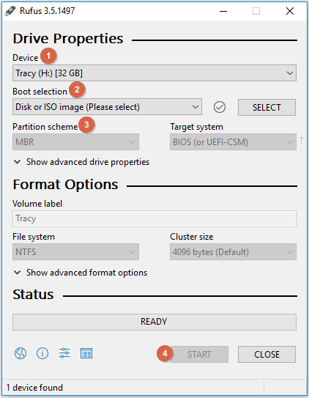
PASO 4
INSTALAR LA HERRAMIENTA RUFUS Y BOOTEAR LA USB

Slide 6
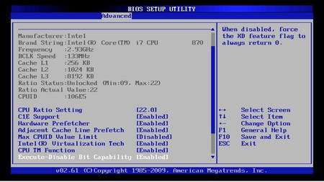
LUEGO ENTRAMOS A LA BIOS
Para entrar a la BIOS debemos de encender la computadora y antes que inicie el sistema aplastar las teclas f1,f2,f4,f12, supr o del, dependiendo del fabricante

Slide 7
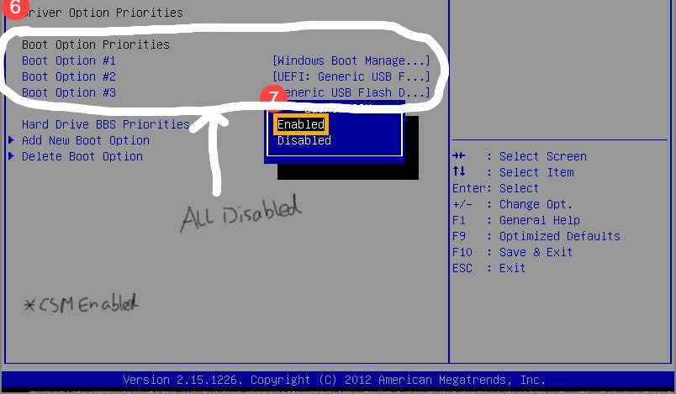
Luego entramos a boot menu
Entramos a boot menú y elegimos el dispositivo que queremos que arranque, en este caso la usb. Usualmente se aparece con el nombre de la marca de la USB o con el nombre de Generic USB flash

Slide 8
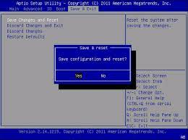
Guardamos los cambios y salimos de la bios
Para guardar todos los cambios se utiliza la tecla f10 o en algunos casos f4

Slide 9
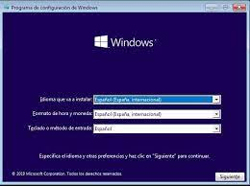
LA COMPUTADORA SE REINICIA Y SE EJECUTA EL INSTALADOR

Slide 10
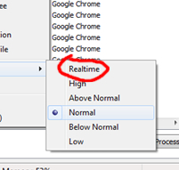
ACELERAR PROCESO DE INSTALACION
El comando para abrir cmd y ejecutar el administrador de tareas para acelerar el proceso de instalación es Shift+F10 y taskmgr
Luego vamos a la pestana de procesos y damos click derecho en setup.exe, al existir 2 elegimos el que el status esta corriendo
Luego de dar click derecho damos click en set priority->realtime, y cerramos el cmd

